Slide 1
Административное право и повседневная жизнь
Гостило О.А., гр. У-45

Slide 2
Администрати́вное пра́во —
это отрасль права (система правовых норм), регулирующая общественные отношения в сфере управленческой деятельности государственных органов и должностных лиц по исполнению публичных функций государства в процессе осуществления исполнительной власти органами государства.

Slide 3
Предмет
административного права включает общественные отношения, возникающие, изменяющиеся и прекращающиеся в рамках реализации исполнительной власти.
Субъектами таких отношений выступают представители исполнительной власти, с одной стороны, а с другой — они же или граждане, государственные (негосударственные) предприятия, учреждения, организации, общественные объединения, профсоюзы и другие субъекты права.
Метод
административного права устанавливает приемы и способы воздействия административно-правовых норм на общественные отношения, возникающие в процессе управленческой деятельности государства, с целью их регулирования и характеризуется подчиненностью одних субъектов другим.

Slide 4
Административная ответственность
Административная ответственность выражается в применении административного взыскания к физическому лицу, совершившему административное правонарушение, а также к юридическому лицу, признанному виновным и подлежащему административной ответственности в соответствии
Кодексом об административных правонарушениях.
В повседневной жизни мы часто сталкиваемся с административными правонарушениями и должны представлять себе последствиях их совершения.

Slide 5
Умышленное причинение телесного повреждения и иные насильственные действия
Умышленное причинение телесного повреждения, не повлекшего за собой кратковременного расстройства здоровья или незначительной стойкой утраты трудоспособности, – влечет наложение штрафа в размере от десяти до тридцати базовых величин или административный арест.
2. Нанесение побоев, не повлекшее причинения телесных повреждений, умышленное причинение боли, физических или психических страданий, совершенные в отношении близкого родственника либо члена семьи, если в этих действиях нет состава преступления, – влекут наложение штрафа в размере до десяти базовых величин или административный арест.
Статья 9.1.

Slide 6
Оскорбление
Оскорбление, то есть умышленное унижение чести и достоинства личности, выраженное в неприличной форме, – влечет наложение штрафа в размере до двадцати базовых величин.
Статья 9.3.

Slide 7
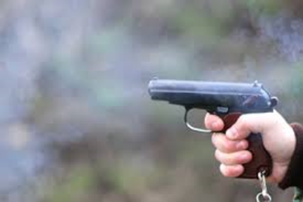
Стрельба из огнестрельного оружия в населенном пункте или в месте, не предназначенном для стрельбы
Стрельба из огнестрельного оружия в населенном пункте или в месте, не предназначенном для стрельбы из такого оружия, –
влечет наложение штрафа в размере от пяти до десяти базовых величин с конфискацией оружия и боеприпасов к нему или без конфискации, с лишением специального права либо без лишения специального права.
Статья 17.2.

Slide 8
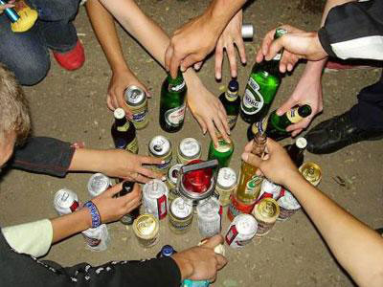
Распитие алкогольных, слабоалкогольных напитков или пива, потребление наркотических средств или психотропных веществ, их аналогов в общественном месте либо появление в общественном месте или на работе в состоянии опьянения
1. Распитие алкогольных, слабоалкогольных напитков или пива на улице, стадионе, в сквере, парке, общественном транспорте или в других общественных местах, кроме мест, предназначенных для употребления алкогольных, слабоалкогольных напитков или пива, либо появление в общественном месте в пьяном виде, оскорбляющем человеческое достоинство и нравственность, либо потребление в общественном месте наркотических средств или психотропных веществ без назначения врача, либо потребление в общественном месте аналогов наркотических средств или психотропных веществ –
влекут наложение штрафа в размере до восьми базовых величин.
2. Нахождение на рабочем месте в рабочее время в состоянии алкогольного, наркотического или токсикоманического опьянения – влечет наложение штрафа в размере от одной до десяти базовых величин.
3. Действия, предусмотренные частями 1 и 2 настоящей статьи, совершенные повторно в течение одного года после наложения административного взыскания за такие же нарушения, – влекут наложение штрафа в размере от двух до пятнадцати базовых величин или административный арест.
Статья 17.3.

Slide 9
Курение (потребление) табачных изделий в запрещенных местах
Курение (потребление) табачных изделий в местах, где оно в соответствии с законодательными актами запрещено, –
влечет наложение штрафа в размере до четырех базовых величин.
Статья 17.9.

Slide 10
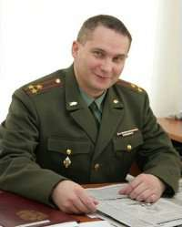
Неявка в военный комиссариат (обособленное подразделение военного комиссариата) или на мероприятия по призыву
1. Неявка по вызову в военный комиссариат (обособленное подразделение военного комиссариата) без уважительной причины для приписки к призывному участку – влечет наложение штрафа в размере до трех базовых величин.
2. То же деяние, совершенное повторно в течение одного года после наложения административного взыскания за такое же нарушение, –
влечет наложение штрафа в размере от четырех до шести базовых величин.
3. Неявка без уважительных причин на мероприятия по призыву на воинскую службу по повестке или направлению военного комиссариата (обособленного подразделения военного комиссариата) (в том числе неявка гражданина, отказавшегося от получения таких повестки или направления) или в сроки, установленные законодательством, если данная неявка не воспрепятствовала принятию и (или) реализации решения призывной комиссии (военного комиссара) об исполнении гражданином воинской обязанности, –
влечет предупреждение или наложение штрафа в размере до пяти базовых величин.
Статья 25.1.

Slide 11
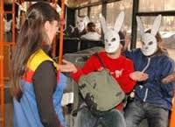
Безбилетный проезд
1. Безбилетный проезд пассажиров на всех видах городского транспорта, в поездах городских линий, а также прохождение контрольного турникета (линии контроля) в метрополитене без наличия документа, подтверждающего право на проезд, –влекут наложение штрафа в размере пяти десятых базовой величины.
2. Безбилетный проезд пассажиров в поезде региональных линий, автобусе и маршрутном такси пригородного сообщения – влечет наложение штрафа в размере семи десятых базовой величины.
3. Безбилетный проезд пассажиров в поездах межрегиональных и международных линий, в автобусе и маршрутном такси междугородного сообщения – влечет наложение штрафа в размере одной базовой величины.
Статья 18.30.

Slide 12
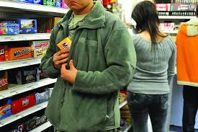
Мелкое хищение
1. Мелкое хищение имущества путем кражи, мошенничества, злоупотребления служебными полномочиями, присвоения или растраты, а равно покушение на такое хищение – влекут наложение штрафа в размере от десяти до тридцати базовых величин или административный арест.
2. Те же деяния, совершенные повторно в течение одного года после наложения административного взыскания за такие же нарушения, –влекут наложение штрафа в размере от тридцати до пятидесяти базовых величин или административный арест.
Статья 10.5.

Slide 13
С П А С И Б О
З А
ВНИМАНИЕ

